Slide 1
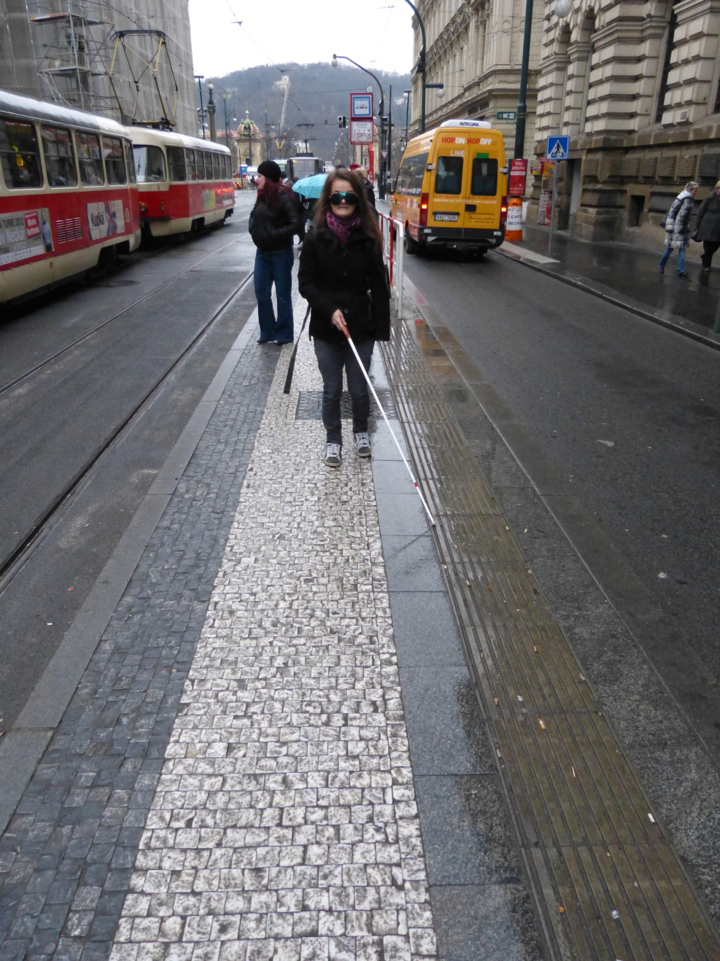
Kvalita cestování nevidomých lidí
Zuzana Kožnarová

Slide 2
Orientace nevidomého v prostoru
Notes:
Starý egypt- Horus- kráčící v temnotách
James Biggs- fotgraf první bílá hůl- Anglie- 1921
Guilly d´ Herbemontová- Francie- 1930
Richard E. Hoover a C. Warren Bledsoe- technika dlouhé bílé hole
Reflexní proužky

Slide 3
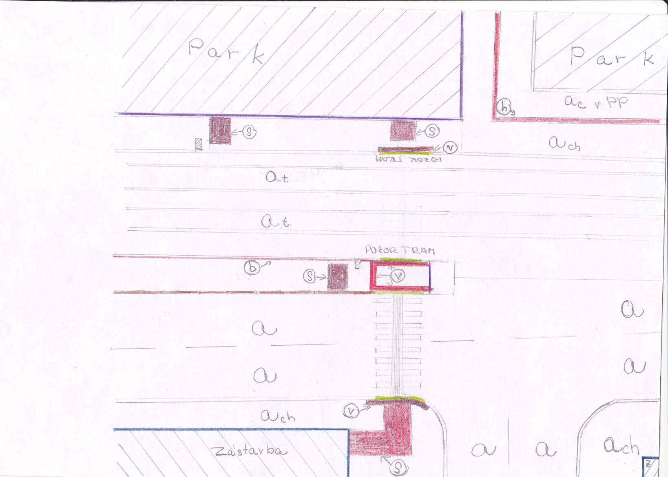
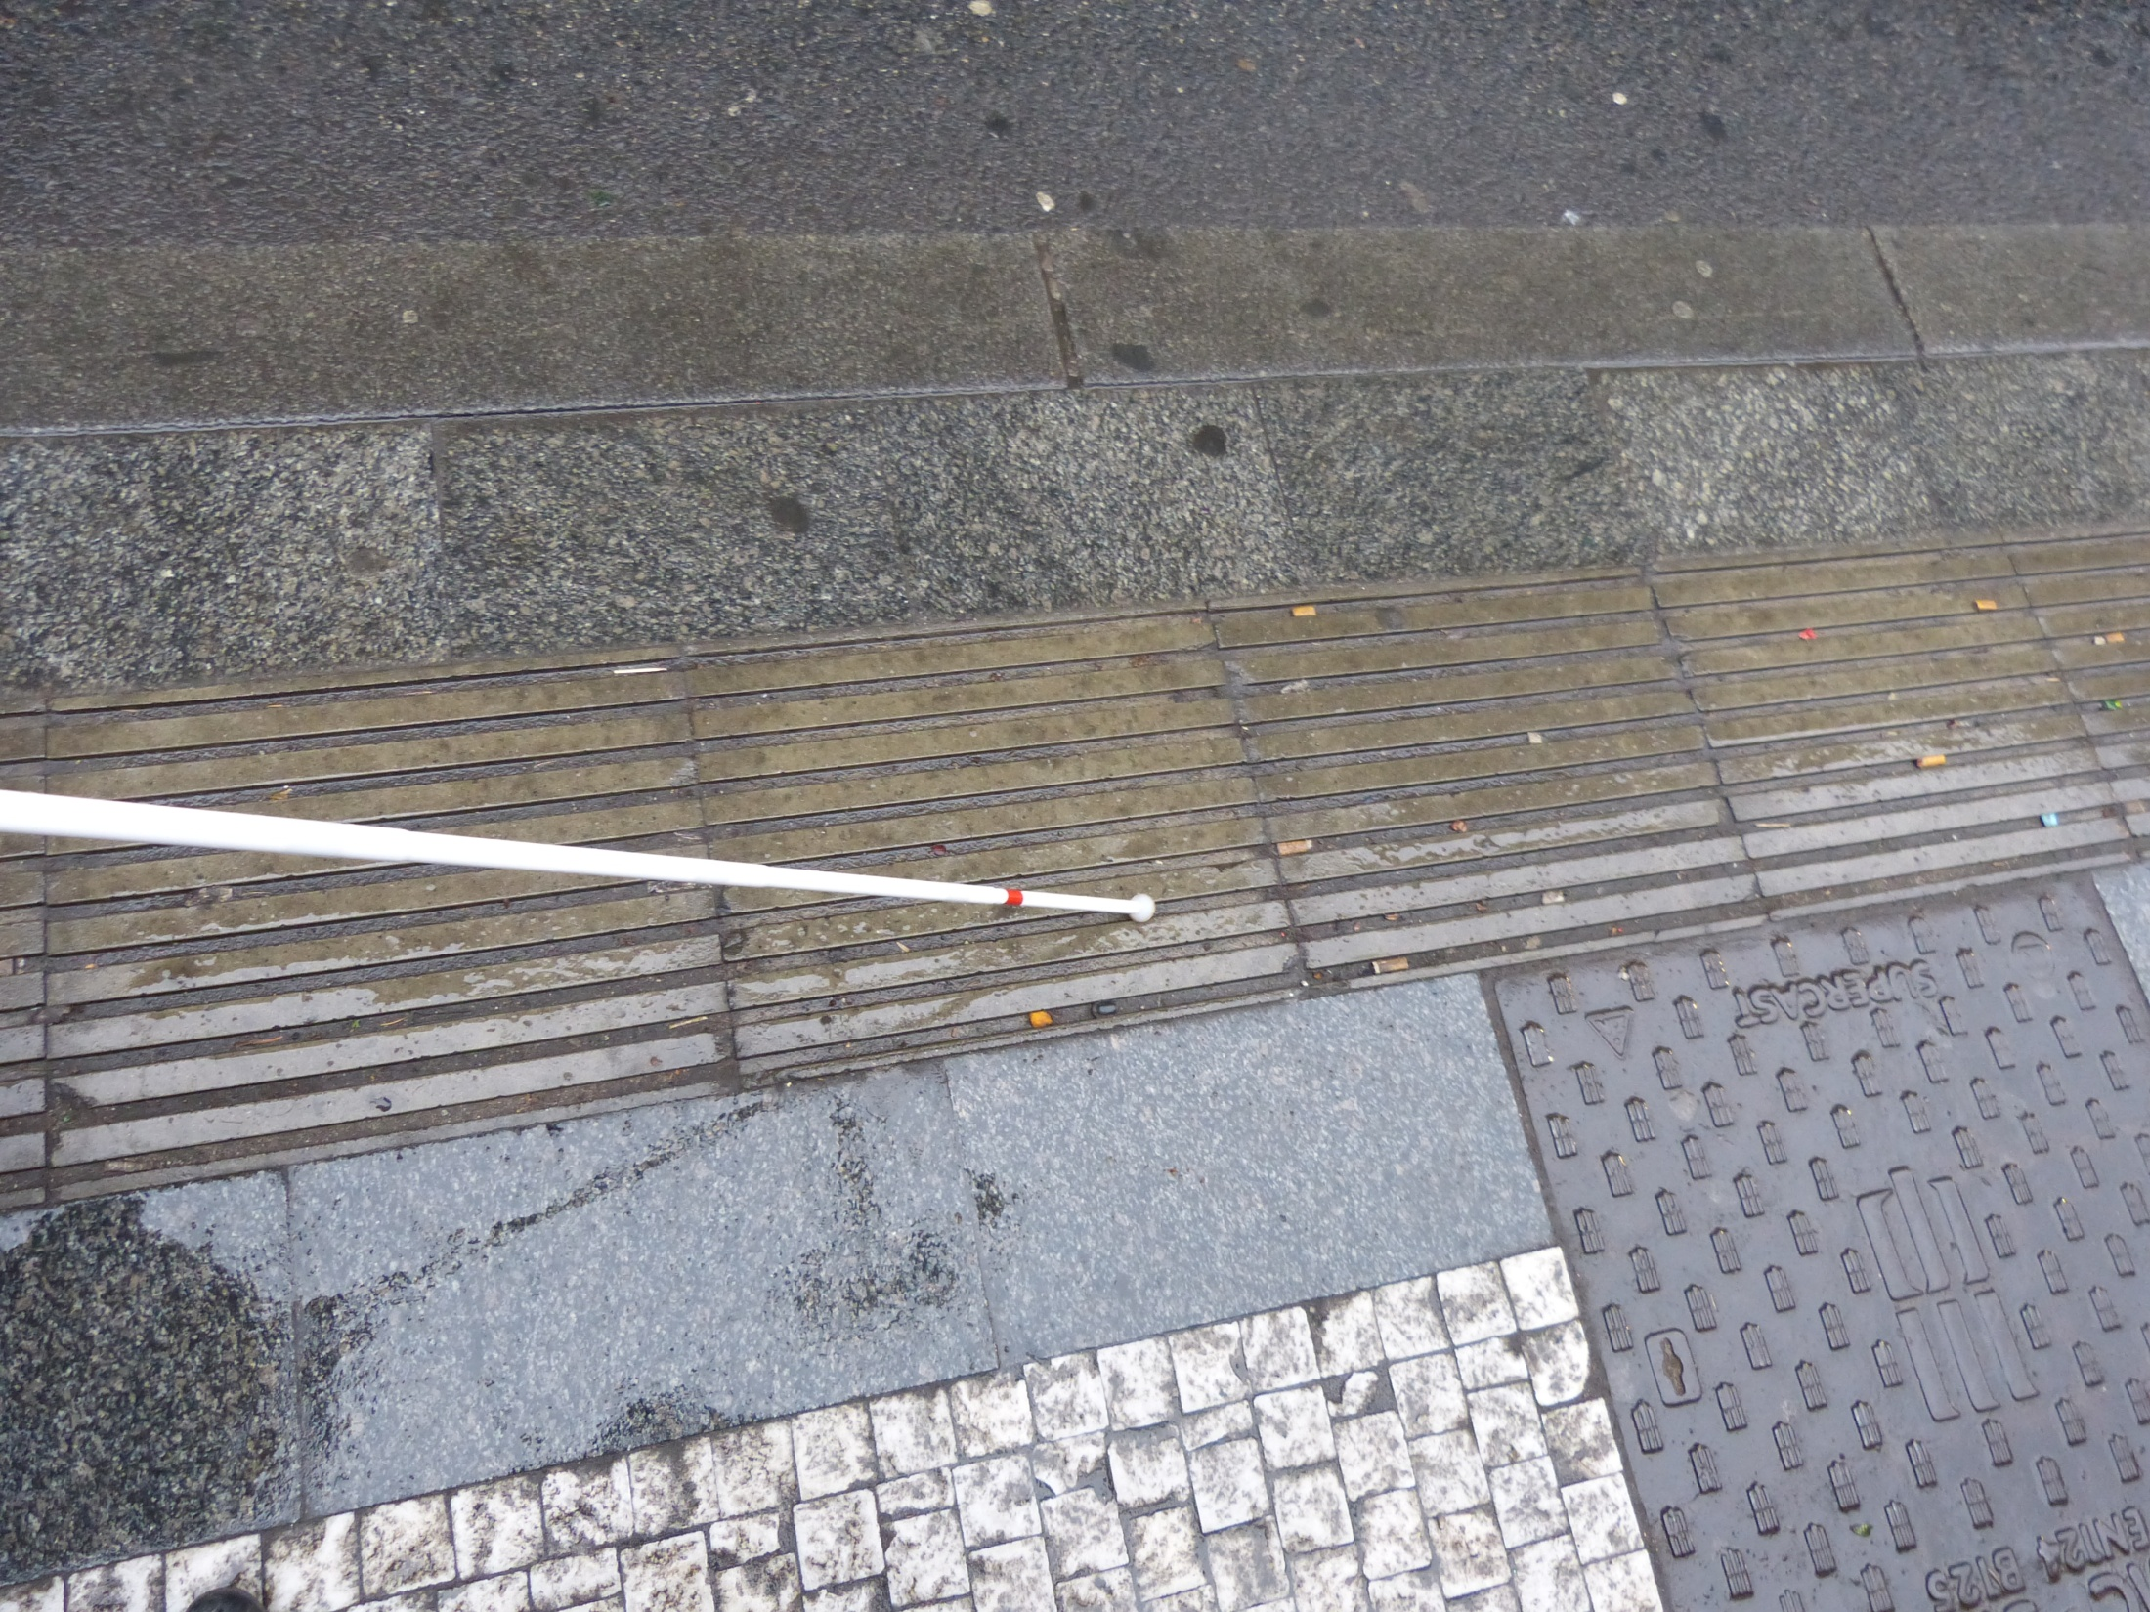
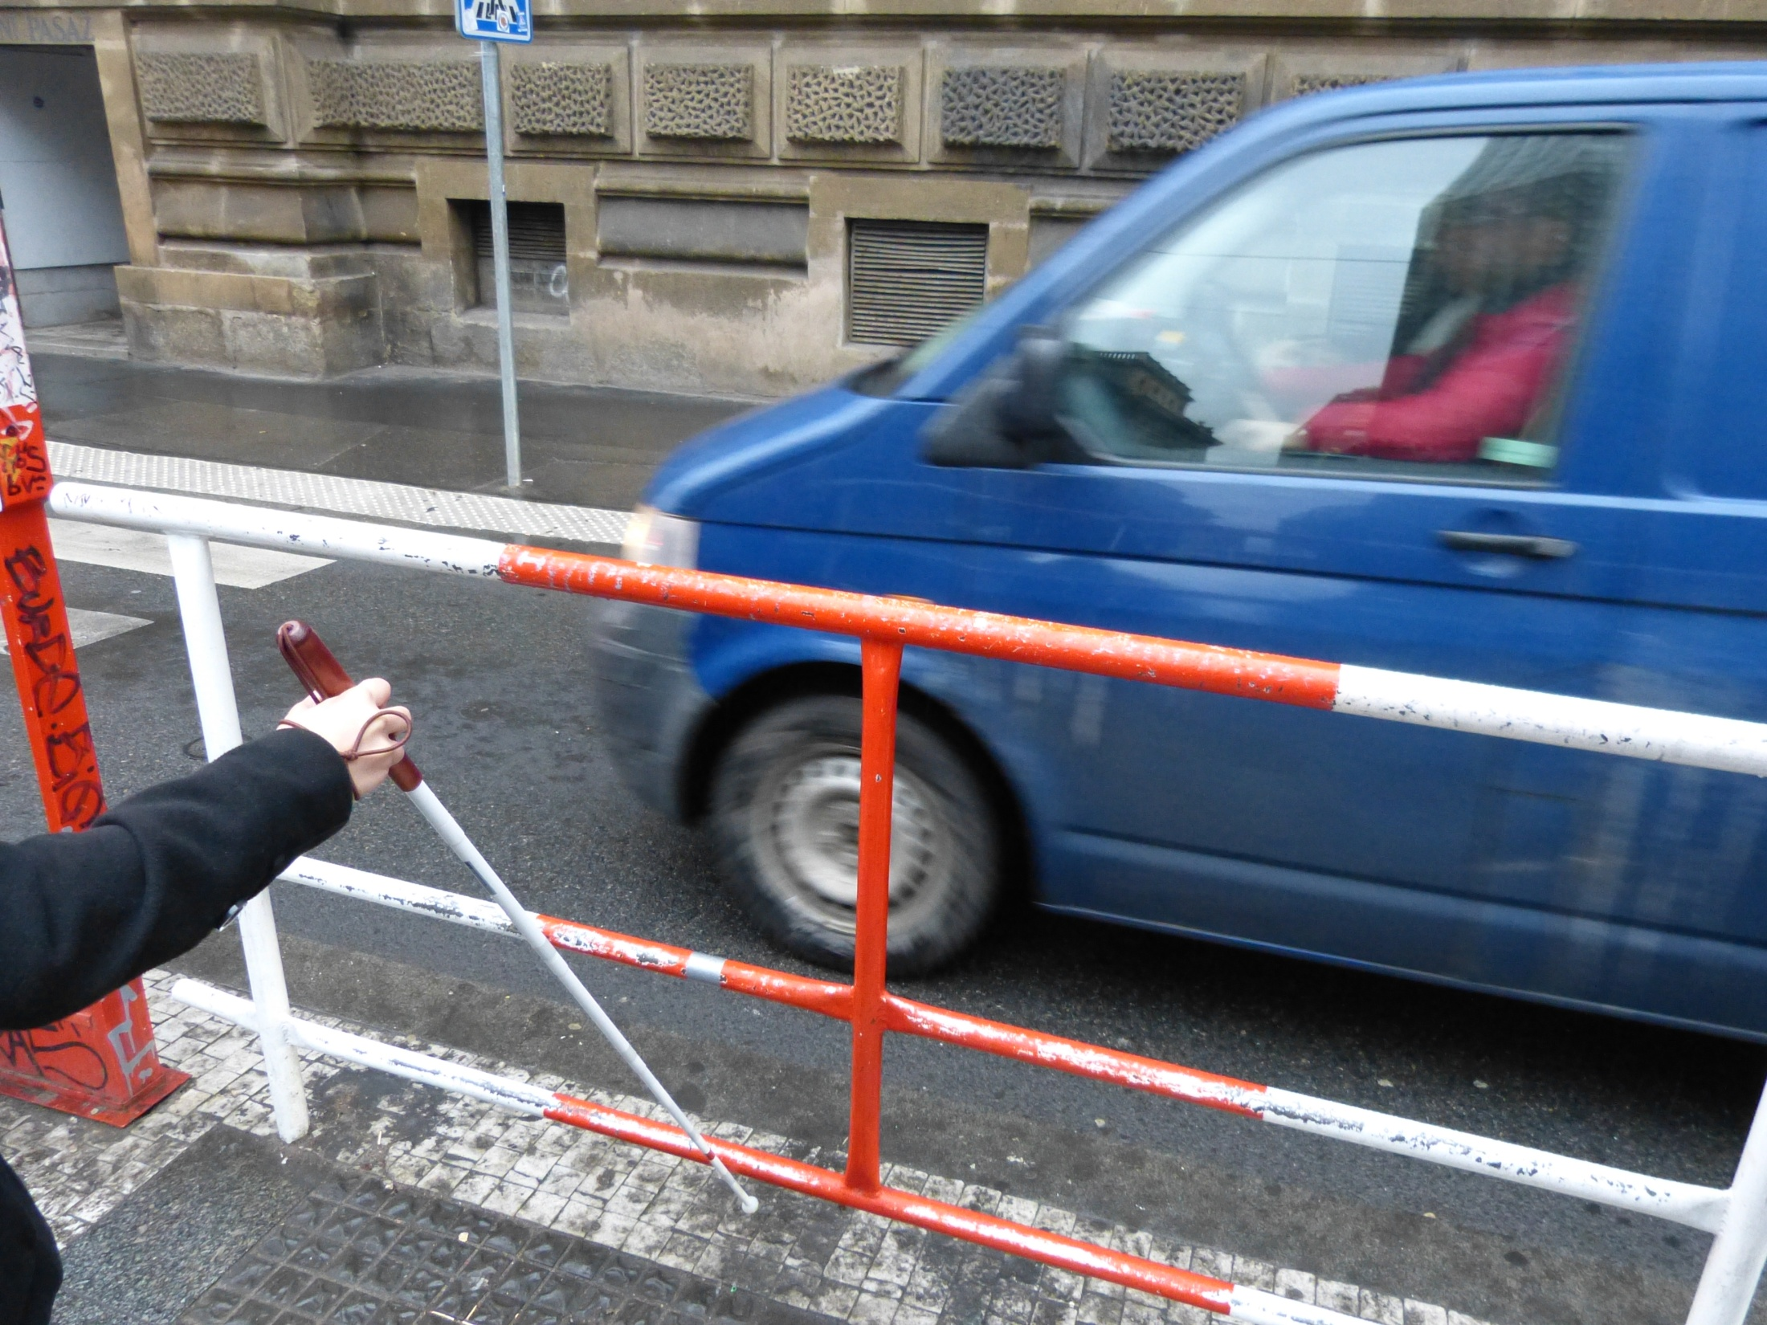
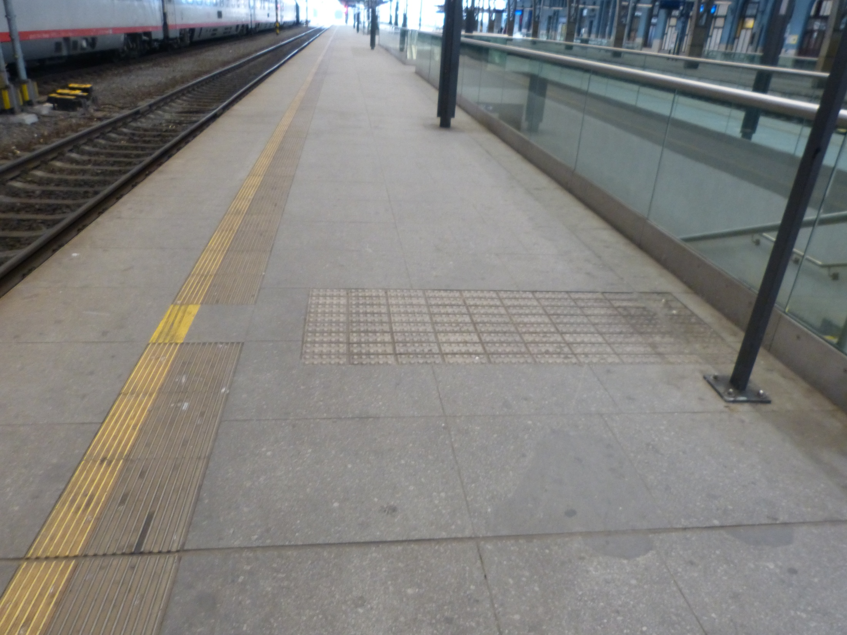
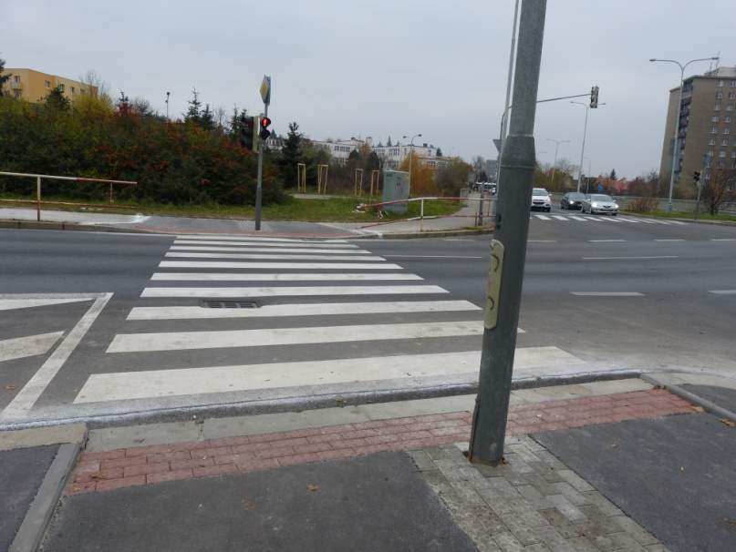
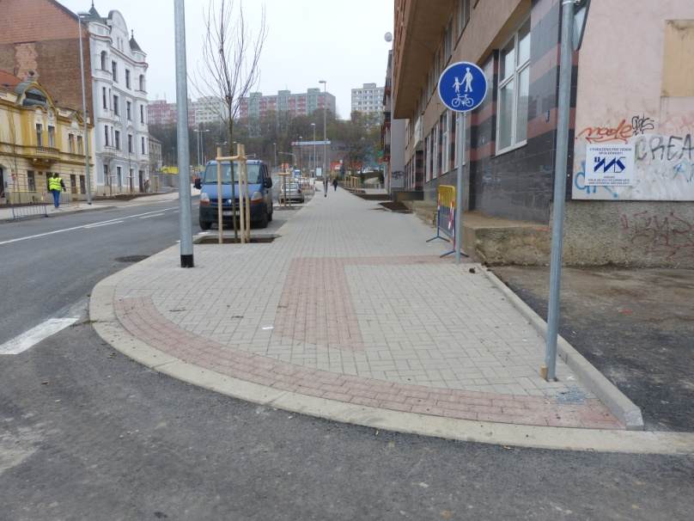
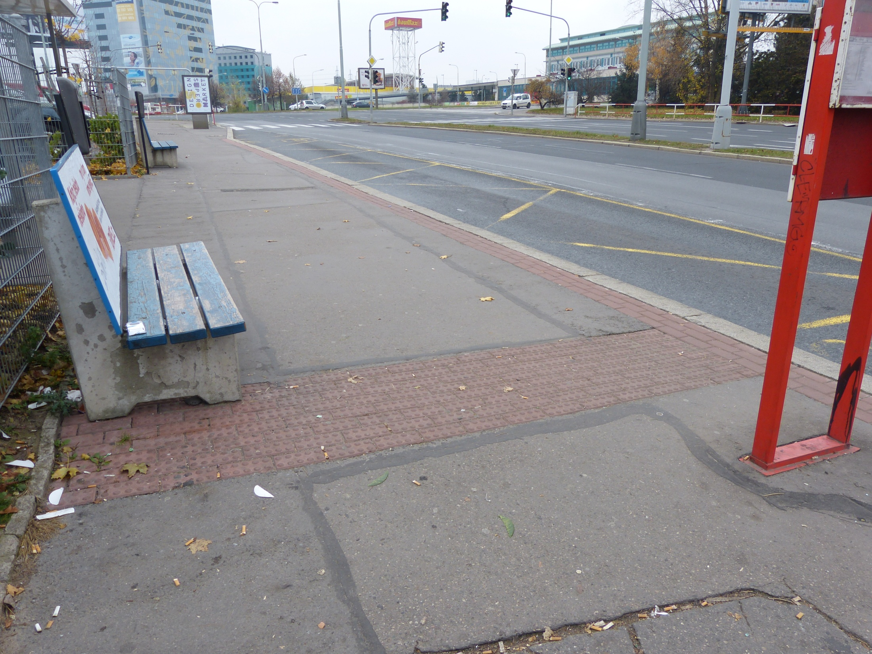
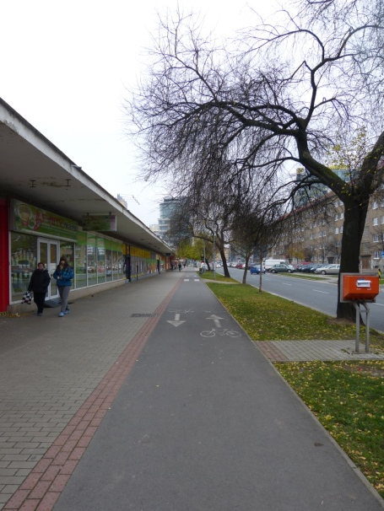
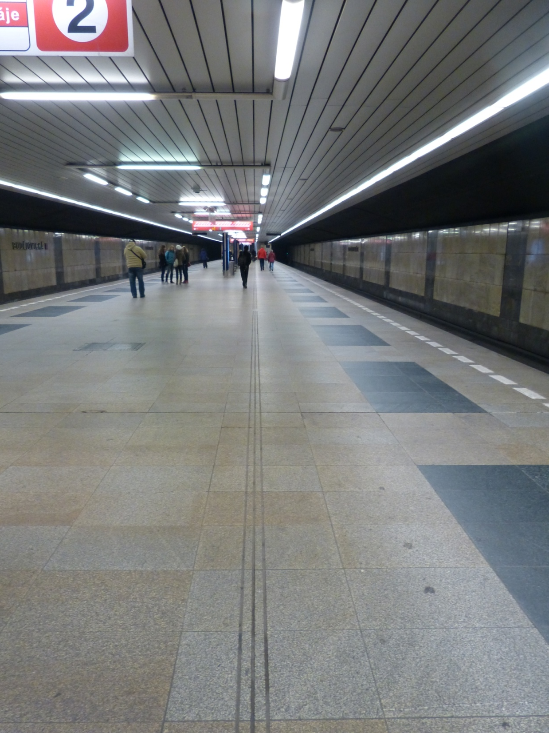
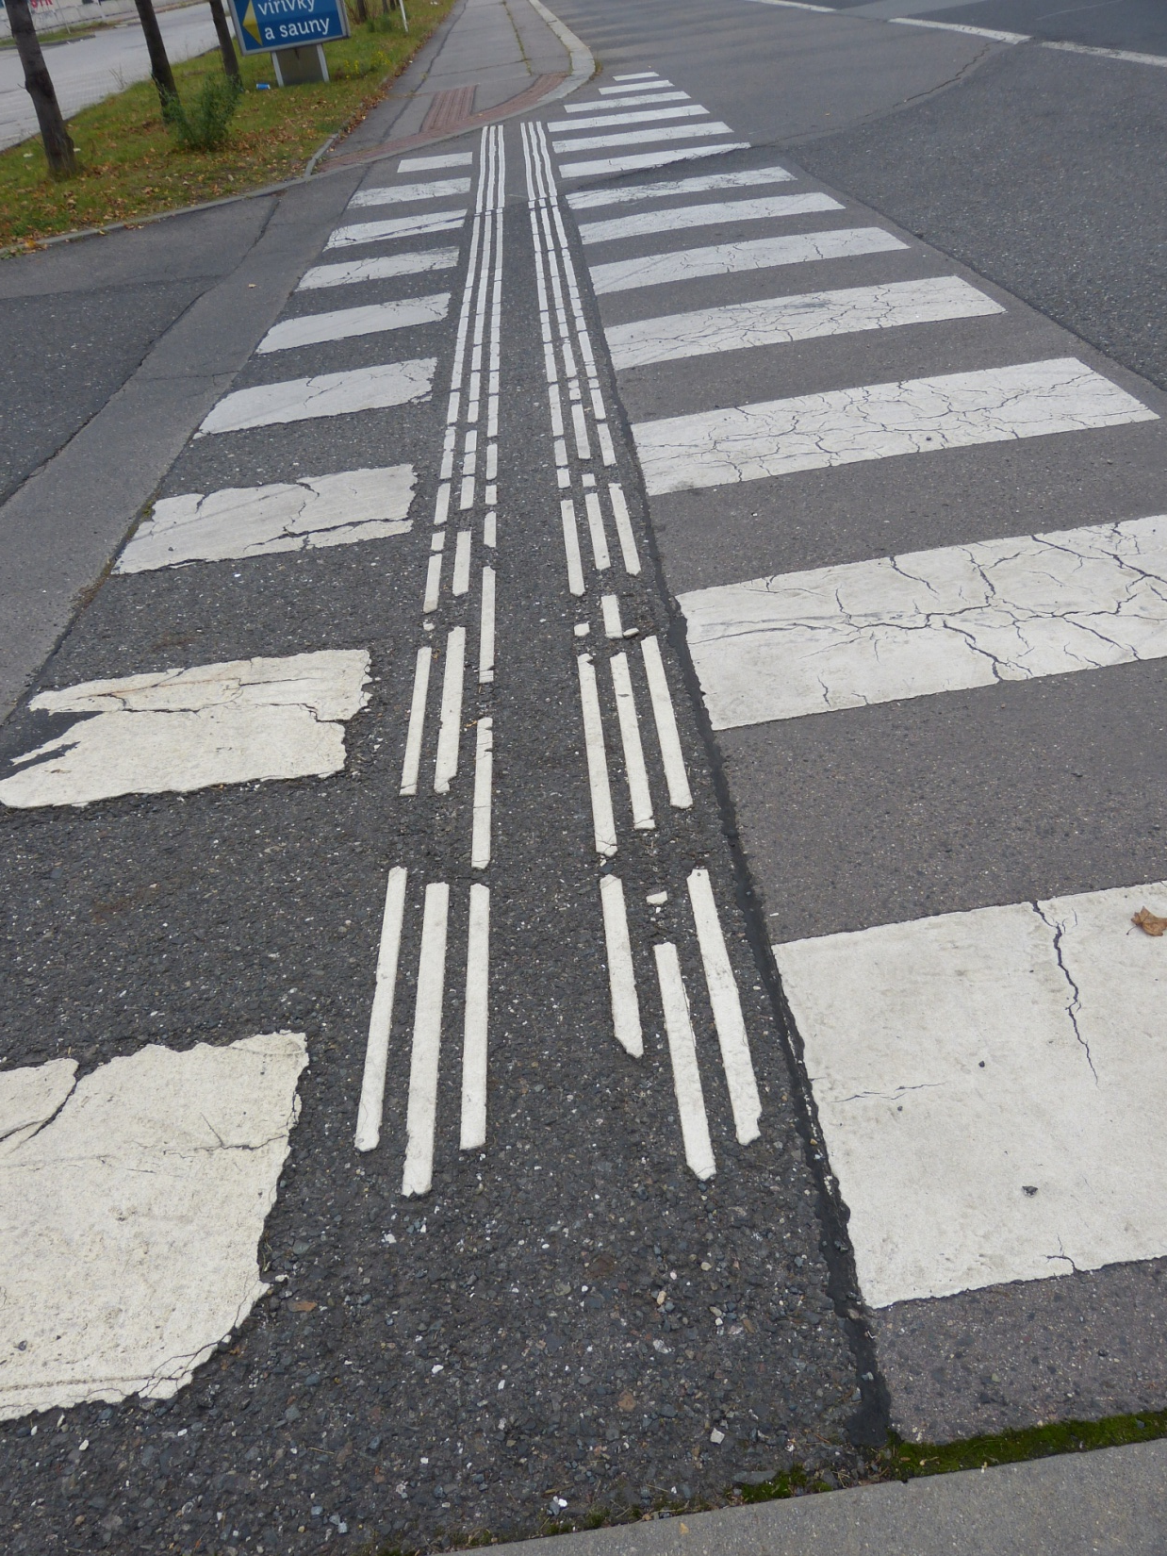
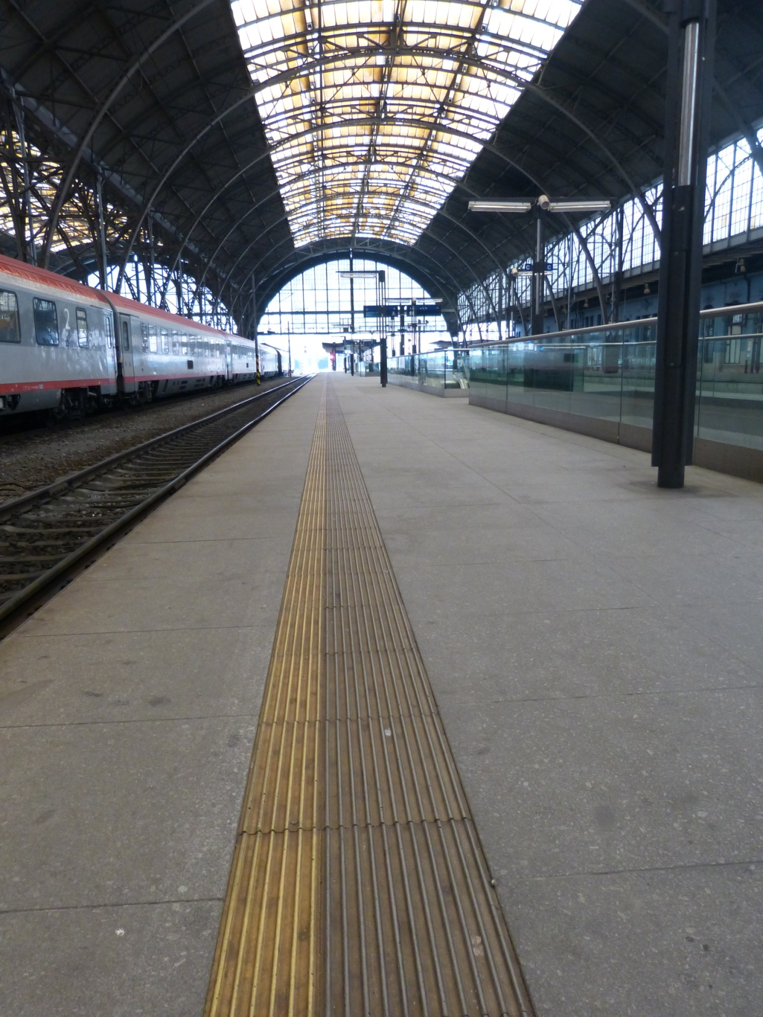
Orientační body, soubory orientačních bodů a orientační znaky
  Jízdní pruh
  a_{t}-tramvajový pás
  a_{ch}-pruh pro chodce v přidruženém dopravním prostoru
  a_{c} v PP- jízdní obousměrný pás v přidruženém dopravním prostoru
  v- varovný pás
  s- signální pás
  h- hmatný pás
  Kontrastně odlišený pás na styku chodníku a obrubníku tramvajového pásu
  Snížený obrubník
  Obrubník s funkcí vodící linie a o minimální výšce 0,06m
  Vodící linie tvořená zástavbou
Hmatný pás na styku cyklostezky a chodníku ve stejné úrovni (ul. Budějovická)
Varovný pás a signální pás správně umístěn ve středu signálního pásu- ul. Hlavní
Vodící linie- zastávka tramvaje Národní divadlo
Varovný pás odsazen od signálního- chodec nemá přednost (ul. Michelská )
Zábradlí se zarážkou pro slepeckou hůl
Signální pás vedoucí k 1. dveřím autobusu, navíc i barevně odlišený pás na okraji autobusové zastávky
Signální pás vedoucí od přerušení části vodící linie ke zdi podchodu (Na nástupišti Hlavního nádraží)
Vodící pás- v dezolátním stavu – ul. Türkova
Vodící linie s funkcí varovného pásu – Hl. nádraží
Vodící linie- metro Budějovická

Slide 4
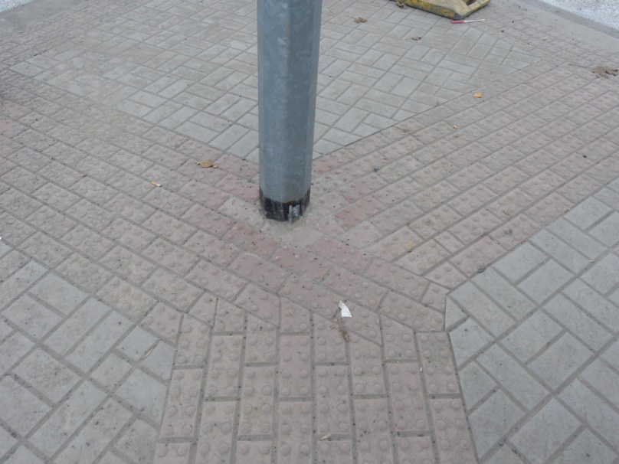
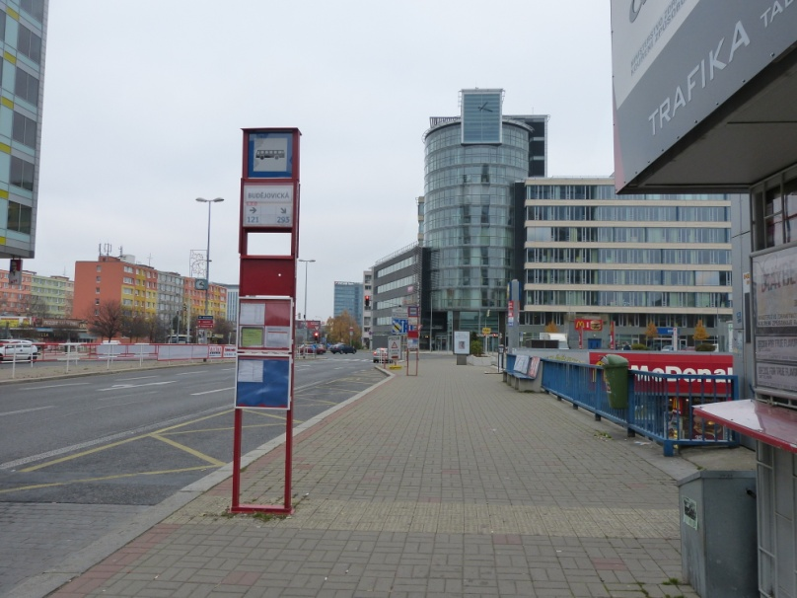
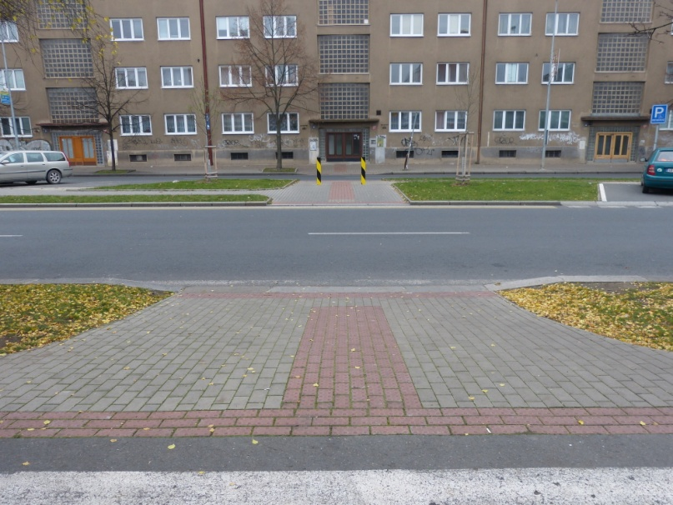
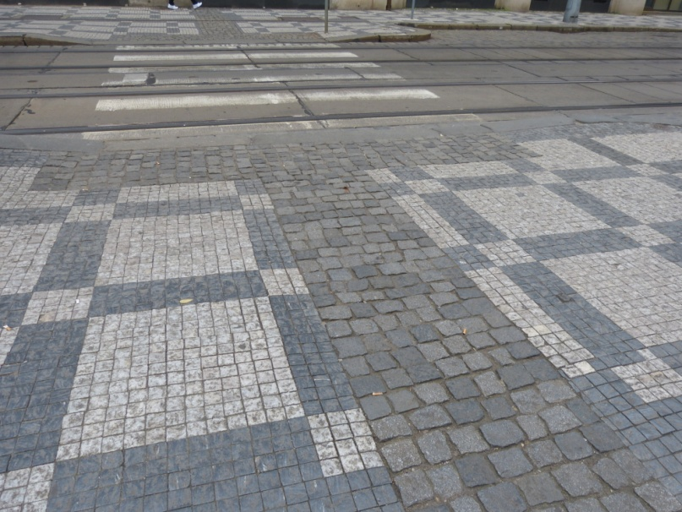
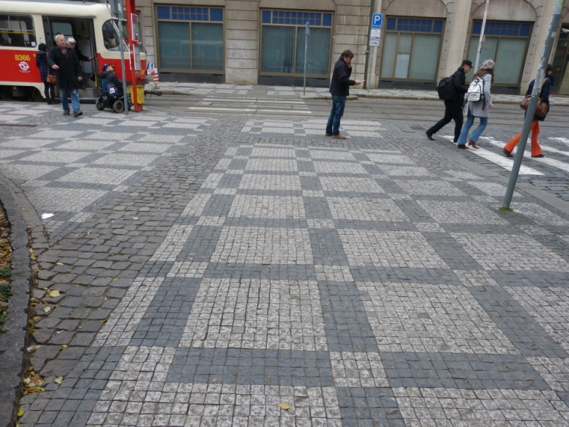
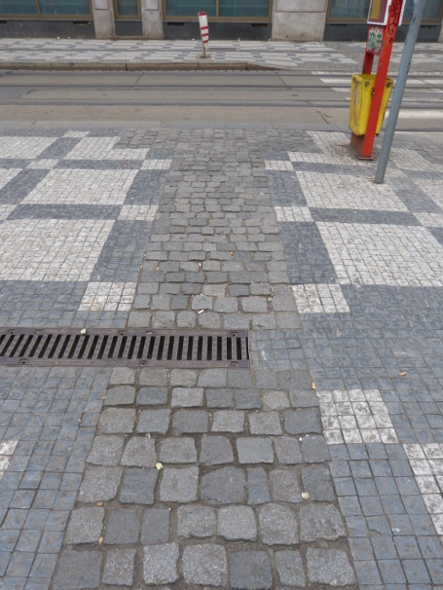
Špatná, či sporná řešení SP a VP
Řešení ul. Budějovická, které je poměrně sporné, přiklonila bych se spíše k názoru tuto spornou oblast místa častého přecházení přes vozovku úplně zrušit
U zastávky tram. Jindřišská použit nepovolený a krajně nepraktický materiál.
Navíc zde nejsou dodržovány šíře pásů
Na styku 2 signálních pásů není vynechána hmatná dlažba, na šíři min. šíře signálního pásu
SP by měl vést k prvním dveřím autobusu
Měl by být odsazen od obrubníku v bezpečné vzdálenosti od silnice
Špatně použit varovný pás, navíc o špatné šíři
Sporný okamžik v místě styku signálních pásů by měl být vynechán signální pás do šíře SP, zároveň sloup by byl ideální vprostřed signálního pásu- avšak to už jsou více méně jen kosmetické úpravy

Slide 5

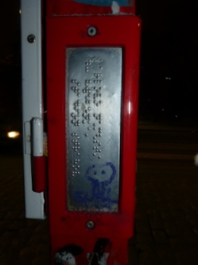
Hmatné prvky v Braillově písmu
Autobus. nádraží Zvonařka, Brno
Štítek s Braillovým písmem- zast. bus 176,510 Karlovo náměstí
Štítek s Braillovým písmem na Hl. nádraží

Slide 6
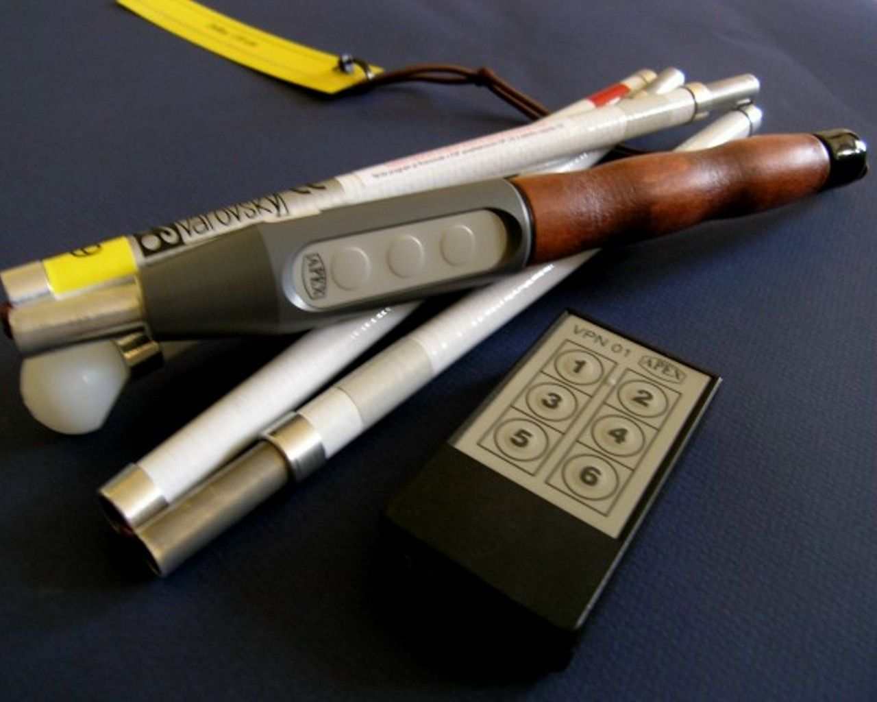
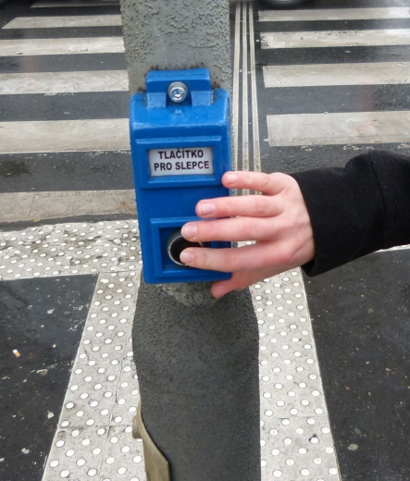
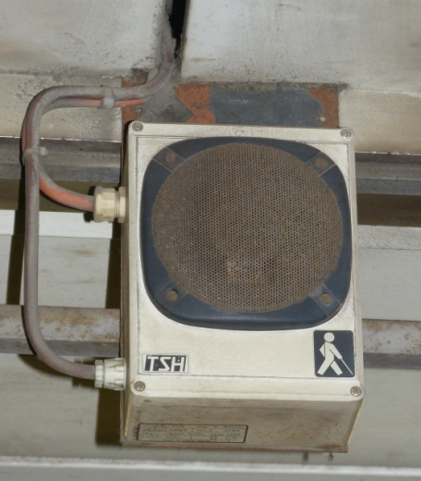
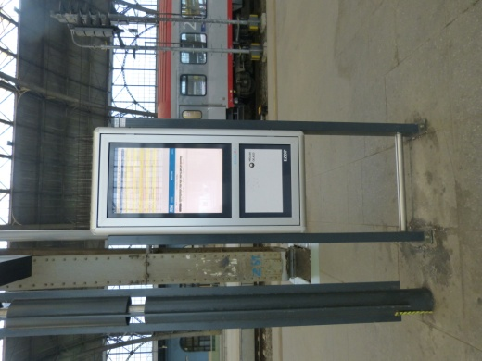
Akustické prvky
Dálková akustická signalizace- vysílačky typu VPN 03, VPN 01
Zvukový signál na přechodech- Tlačítko pro slepce
Akustický orientační a informační majáček- zast. metra Budějovická
Informační stojan na Pražském Hl. nádraží
Notes:
VPN 01 a ovládání tohoto přístroje. Pomocí tlačítka 1 zpustíme krátkým stiskem jednorázovou zvukovou odezvu majáčků v dosahu vysílače. Po delším stisku docílíme opakování zvukové odezvy v intervalech 3 vteřin po dobu 1 minuty. Jak bude vypadat zvuk vydaný majáčkem, závisí na prostředí: pokud se jedná o úrovňové vstupy tak můžeme očekávat zvuk v této podobě: „I-Á“. Pokud se ale jedná naopak o mimoúrovňový vstup „BRLM“. V neposlední řadě je také třeba zmínit se o zvuku typickém pro eskalátory, tím je: „CINK“. Druhé tlačítko nám zajistí doplňkové informace (např. jaké je rozložení prostoru po vstupu do budovy, též aktivace režimu hlášení chodu eskalátorů). Třetím tlačítkem si zajistíme informaci o číslu linky a směru jízdy dopravního prostředku. Pomocí čtvrtého naopak předáváme informaci řidiči dopravního prostředku o nastupování nevidomého člověka. U nejnovějších typů tramvají: 14T a 15T se pomocí čtvrtého tlačítka otevírají dveře jako i u jednotky ČD 471(City Elefant) a 814 (Regionova), jakož i u souprav na trasách C a A pražského metra. (Dalšími funkcemi ovládanými tímto tlačítkem je vysunutí plošiny pro vozíčkáře a registrace do lístkových registračních systémů). Šesté tlačítko slouží k získávání informací z informačních stojanů (př. Hl. nádraží- viz foto níže). Avšak já bych navrhovala 7. funkci v podobě bočního tlačítka s pojistkou k rozeslání na okolní přijímače v několika frekvencích žádost o pomoc, jednalo by se o něco jako tlačítko poplachu. Systém by fungoval asi takto: majáčky v dosahu by reagovali výstražným zvoněním. Nejlepší by ale bylo, kdyby přímo do vysílače byl zabudován malý reproduktor, avšak to by zabralo jistý prostor a zvýšilo by to hmotnost tohoto přístroje. VPN 03- jedná se o zjednodušenou verzi vysílačky VPN 01, zabudovanou v držadle bílé hole. Po stisknutí horního tlačítka můžeme očekávat stejnou reakci jako u tlačítka jedna u typu VPN 01. Střední tlačítko představuje funkce tlačítka čtyři na VPN 01. Veškeré ostatní funkce jsou obsaženy pod spodním tlačítkem.
Konkrétní ukázky zvuků naleznete na http://www.sons.cz/docs/bariery/

Slide 7
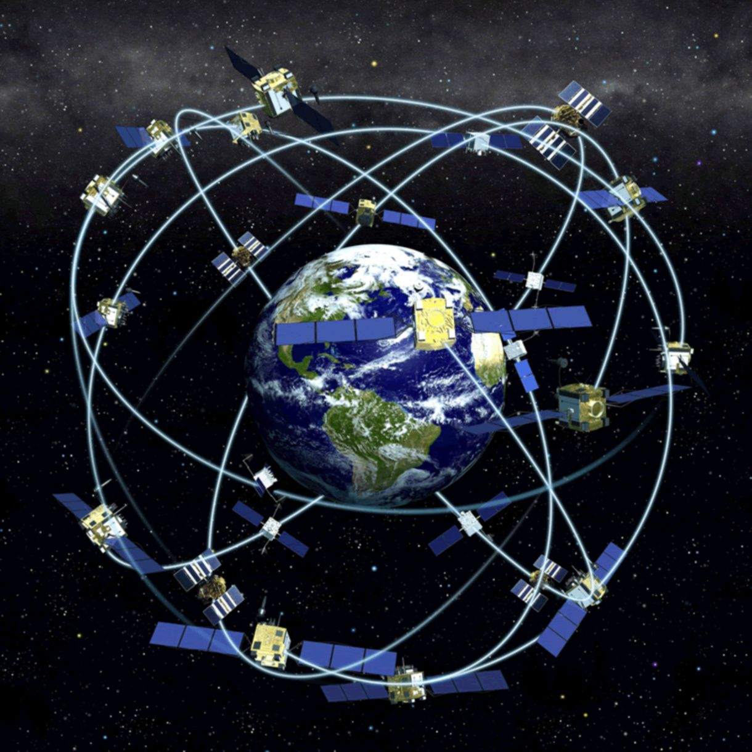
Systém GPS a Galileo

Slide 8
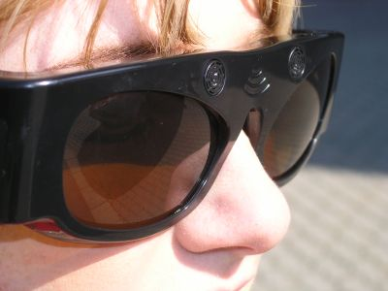
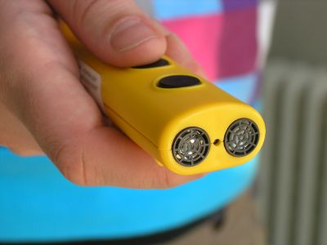
Ultrazvukové vyhledávače překážek
Ultrazvukový vyhledávač překážek RAY
Ultrazvukové brýle

Slide 9
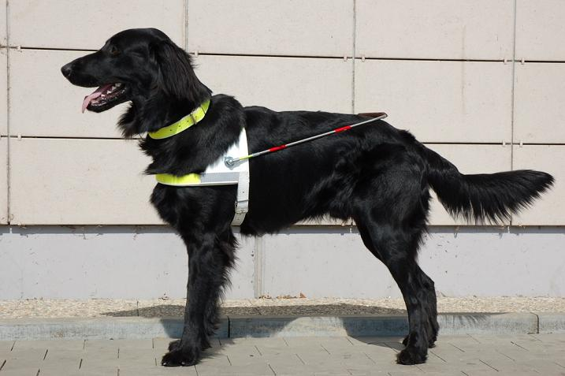
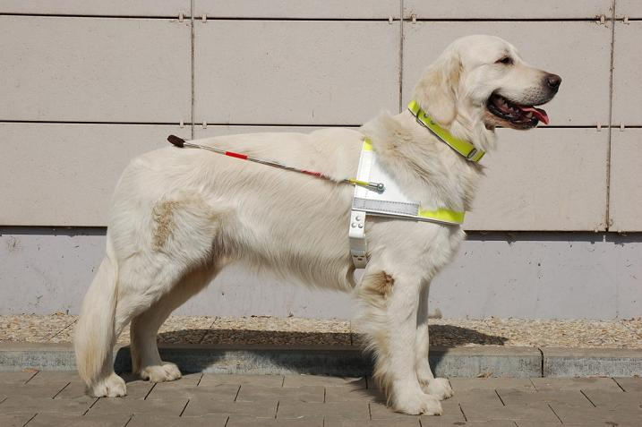
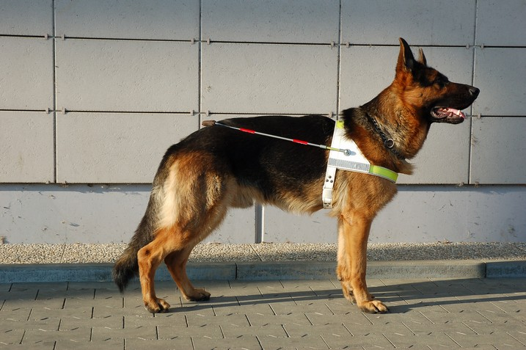
Vodící psi
Komunikace
HANDin
Taktní mlčení
Využívání ukazovacích zájmen
Podávání (např. lístku) a s očekáváním, že si ho nevidomý vezme sám
Školení
Zastavování několika tramvají nebo autobusů za sebou
Vodící linie
Špatným provedením signálních a varovných pásů (vyhláška 398/2009 Sb.
Přílohy 1.)
Notes:
Vodící psi- Flat coated retriever, zlatý retriever, německý ovčák, další- labradorský retriever, královský pudl, labradoodle, bílý švýcarský ovčák,
Vodící kůň- org. Helppes, Zuzana Daušová

Slide 10
Poděkování a Zdroje
rozhovor s panem magistrem Viktorem Dudrem
osobní zkušenosti z 24 hodin nevidomá, díky projektu HANDin, Tomáš Haase
vyhláška 398/2009 Sb. Přílohy 1.
Dokumenty: Opatření na podporu samostatného a bezpečného pohybu pro zrakově znevýhodněné na ulici a v dopravě
Skripta: Ing. Bc. Dagmar Kočárková; Ing. Josef Kocourek, Ph. D.; Ing. Martin Jacura: základy dopravního inženýrství
http://architektonickebariery.sk/content/tyflograficke-pomocky
http://www.apex-jesenice.cz/tyfloset.php?lang=cz
http://altanek.blog.cz/0910/nevidomi-cestovani-ve-velkomeste-je-stale-obtizne
http://www.okamzik.cz/
http://www.praha8.cz/Pro-nevidome.html
http://www.bvv.cz/navstevnici/doprava/pro-nevidome-a-slabozrake/
http://www.svarovsky.cz/bila_hul.php
http://www.osfer.cz/
http://www.dinasys.cz/produkty/orientacni-system-ilis/umele-vodici-linie.aspx
http://www.ok.cz/elvos/Majacky.html
http://www.tecomat.com/index.php?a=cat.238
http://www.coming.cz/
http://www.sons.cz/hp/dudr.php
http://bariery.centrumpronevidome.cz/bariery/hmatne.htm
http://pomucky.blindfriendly.cz/pomucky-pro-usnadneni-mobility.html
http://www.vycvikvodicichpsu.cz/cs/vodici-psi/vycvik-a-priprava.php
http://hdworld.cz/infotech/GPS-hrozi-potize-398
Fotky z terénu byly pořízeny Danielem Titlem a Zuzanou Kožnarovou, některá další ilustrační fota byla stažena z internetu

